Slide 1

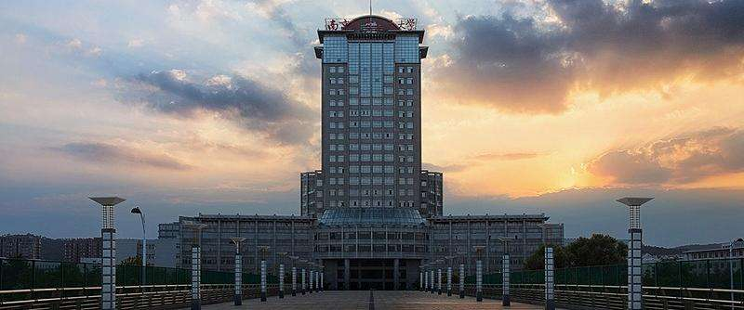

基于深度强化学习的智能交通信号控制研究
答辩学生：陈建
指导教师：朱琨 教授
日期：2022.03.13
Notes:
各位专家们下午好，这里介绍一下我的毕业论文所做的一些工作，基于深度强化学习的智能交通信号控制研究。

Slide 2
目 录
CONTENTS
1
研究背景及现状
2
基于深度强化学习的单路口智能交通信号控制
3
基于深度强化学习的多路口智能交通信号控制
4
总结与展望
Notes:
这里我将从以下四个部分介绍，首先是研究背景，接着2、3两部分是我所做的工作，最后是总结和展望。

Slide 3
研究背景及现状

Slide 4
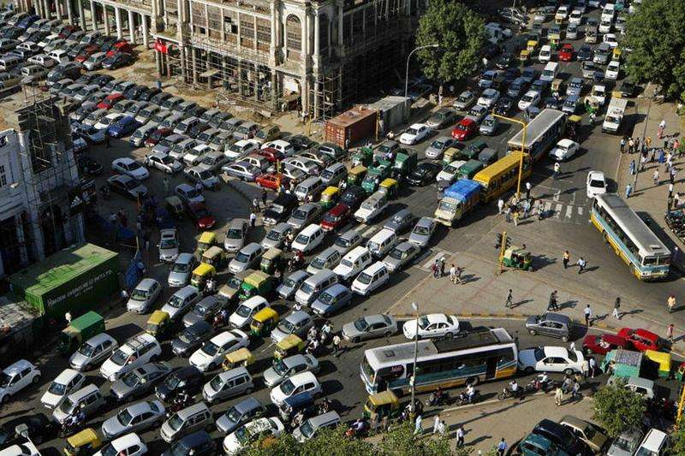
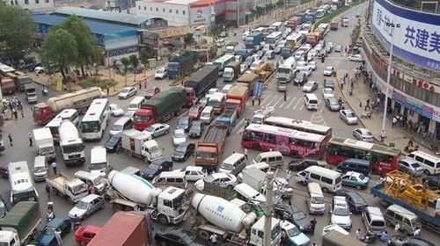
研究背景
城市汽车保有量的增加导致交通拥堵不断恶化，传统的交通信号控制方法难以应对当前复杂的交通。
随着车联网技术的发展，对于实时车辆数据的获取变得越来越容易，如何根据实时的交通状况来控制交通信号逐渐成为了研究的热点。
为什么选择强化学习？
根据实时的交通状况更改交通信号，并且可以在与环境的迭代中不断地修改和提升自身策略。
不需要对于环境过多的假设条件。
自我学习，不需要过多外部操作。
Notes:
我们知道近些年来城市汽车数量在不断增加

Slide 5
国内外研究现状
传统交通信号控制：
  基于预定义的信号控制
  基于优化方法的自适应控制
基于强化学习的智能交通信号控制：
  单路口场景
    强化学习算法选择
    智能体设计（状态、奖励以及动作）
  多路口场景
    联合学习
    独立学习

Slide 6
基于深度强化学习的单路口智能交通信号控制

Slide 7
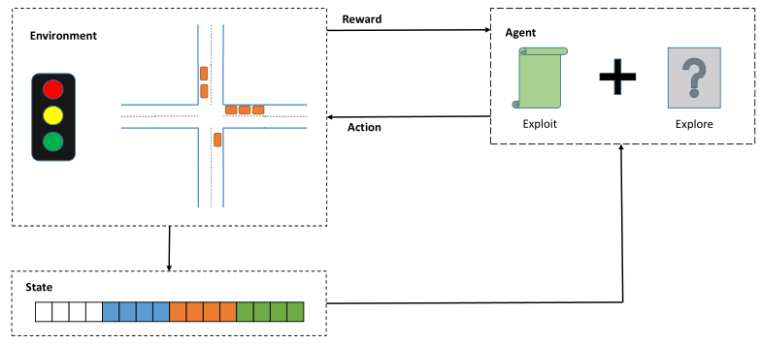
基于深度强化学习的单路口智能交通信号控制
Notes:
这里我们介绍一下使用强化学习进行交通信号控制的训练流程。首先智能体获得一个关于环境的状态观测，他的学习模型根据这个状态输出一个动作，这个动作通常是对信号灯的操作，环境应用这个动作然后反馈给智能体一个奖励作为对这个动作的评价。智能体会根据这个反馈修改他的学习模型，以达到最大化奖励的目的。

Slide 8
基于深度强化学习的单路口智能交通信号控制
Motivation:
已有工作主要关注于提高通行效率而忽略了公平性问题，可能造成车辆的“饥饿等待”情况的发生。
Objective:
提高路口通行效率的同时（最小化平均通行时间），保证调度的相对公平性，即每条车道能够有尽可能相同的服务延迟（得到放行所需的时间）。
Contributions:
引入比例公平调度（PFS）的调度思想，设计了一种能够兼顾通行效率和公平性的方法。
设计了一种解决经验不平衡问题的方案。
Notes:
目前已经有不少关于使用深度强化学习来解决单路口场景下交通信号控制的研究，这里我们为什么还要做这份工作呢，因为已有的工作主要关注于提高路口的通行效率而忽略的公平性的问题，例如，当面对两股车辆规模不同的车流时，在这个目标驱动下学习到模型会优先放行规模大的车流，而忽略小的车流，严重一点的话，当大车流有源源不断的后续车辆到达时，会导致小车流一直无法得到放行。我们的目标是能够设计出一种在提供通行效率的的同时，同样可以保证相对的公平性，即我们希望每条车道能够有尽可能相同的服务延迟。这里我们的贡献主要包括：我们引入无线通信网络中PFS的调度思想，设计出了一种能够兼顾通行效率和公平性的方法。此外我们设计出了一种解决强化学习训练过程中经验不平衡问题的方案。

Slide 9
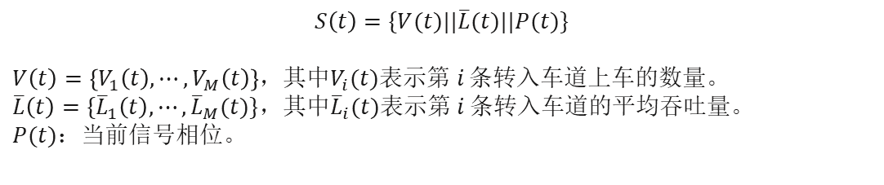
基于深度强化学习的单路口智能交通信号控制
智能体设计: 状态设计
Notes:
想要使用强化学习解决交通信号控制首先需要解决的就是智能体的设计。首先先介绍一下我们的智能体设计中的状态设计，之前我们说过智能体会获得一个对于环境的状态观测，在这里这个状态由以下几个部分组成。V(t)描述的是连接路口的每条车道上车的数量。Lt描述的是每条车的平均吞吐量。Pt则是表示信号灯的当前状态。

Slide 10
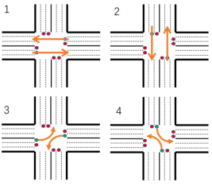
基于深度强化学习的单路口智能交通信号控制
智能体设计: 动作选择
从信号相位集中选择一个作为待转换的相位，交通信号灯将转换到这一新的相位并持续 Δ𝑡 的时间。这里我们采用四相位模式，即从以下四个信号相位中选择一个。
Notes:
然后是动作选择机制，这里我们的动作是指（PPT读完）

Slide 11
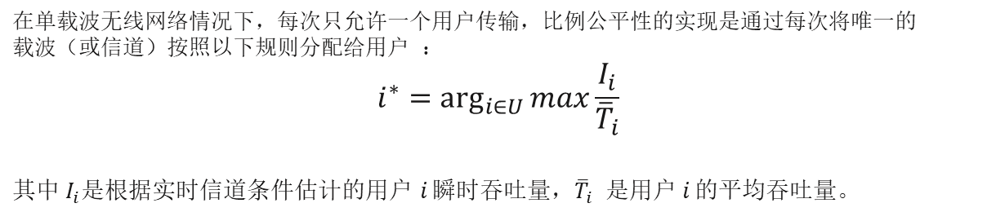
基于深度强化学习的单路口智能交通信号控制
智能体设计: 奖励设计
PFS 是一种应用于无线通信领域的调度算法，它能够在最大化吞吐量的同时保证每个用户的比例公平。
Notes:
然后是奖励设计，奖励决定了目标。而我们的目标是在提供通行效率的的同时，同样可以保证相对的公平性。这里我们借鉴了PFS调度思想。(PPT读完)。这个分配原则意味着具有更高瞬时吞吐量的用户应具有更高的优先级来访问信道资源，以提高系统的整体吞吐量，同时，其平均吞吐量越小越有可能被调度，以保证公平性。

Slide 12
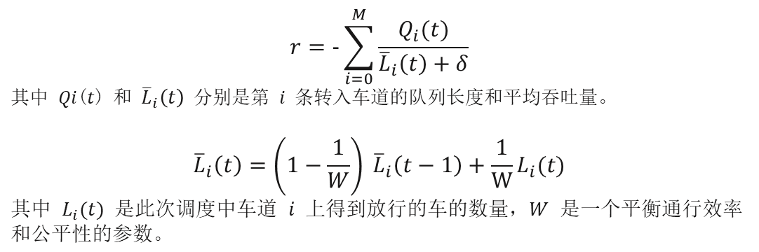
基于深度强化学习的单路口智能交通信号控制
智能体设计: 奖励设计
Notes:
这里我们将这一调度思想引入到交通信号控制中，并应用到我们的奖励设计中。其中奖励设计如下多事，这里W是一个窗口参数。

Slide 13
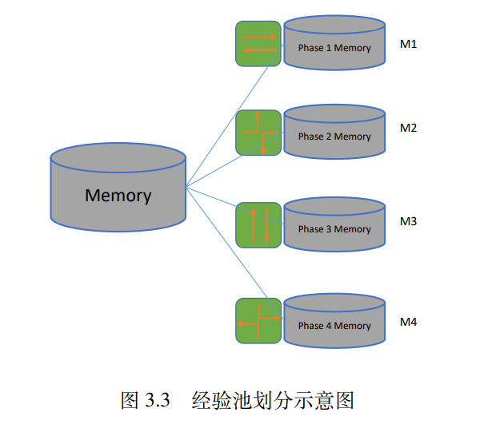
基于深度强化学习的单路口智能交通信号控制
经验平衡:
在交通不平衡情况下，智能体产生的经验也存在不平衡的情况。
将原本的一个经验池分成四个经验池，分别对应四个信号相位。
Notes:
在强化学习智能体训练过程中，通常的做法是将交互产生的经验存放到一个经验池中。然后利用从经验池中随机采样的经验进行模型更新。但是这里我们并不能这么做，这里为了研究公平性问题，我们在在交通不平衡的情况下进行实验的，将道路分为主干道和支干道，主干道上的车辆更多。这意味着在与环境交互的过程中，智能体将更频繁地采取一些有利于主干道的动作，从而导致产生的经验存在不平衡的情况。在训练过程中，我们将经验添加到其动作对应相位的经验池中。在更新模型时，从这四个经验回放池中采样相同的样本并整合到一起，用于模型更新。

Slide 14
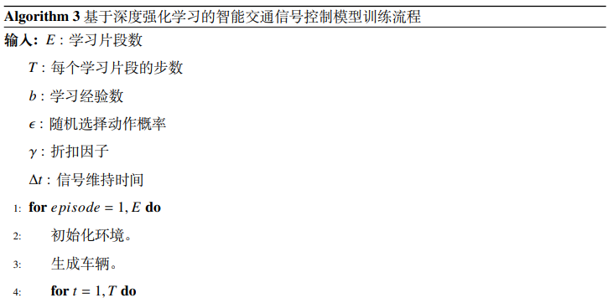
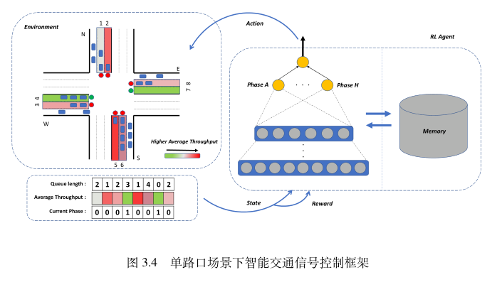
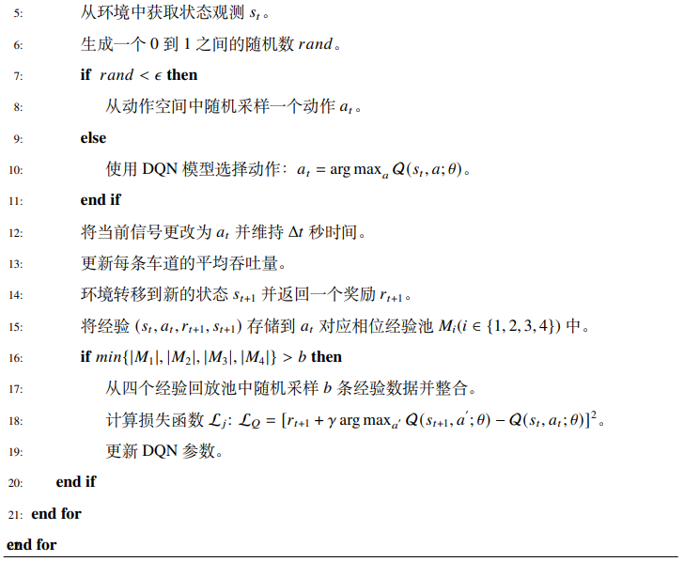
基于深度强化学习的单路口智能交通信号控制
系统框架:
Notes:
这里展示了我们的系统框架和训练流程。注意看这里我们将产生的经验分配到其动作对应相位的经验池中，在更新时从四个经验池中随机采样相同的经验整合到一起用作模型更新。

Slide 15
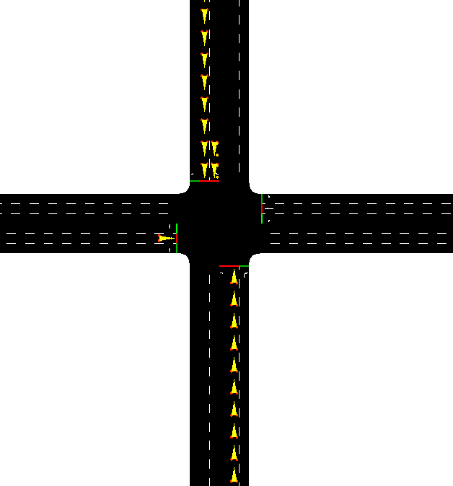
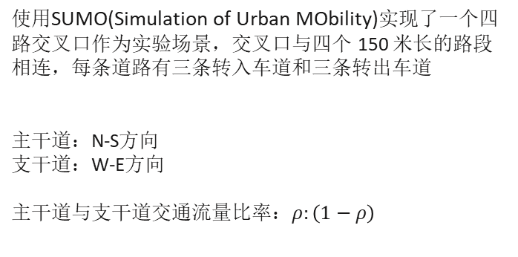
基于深度强化学习的单路口智能交通信号控制
实验:环境介绍
Notes:
这里我们在仿真环境中搭建了一个思路交叉路口作为实验场景，我们设置了NS方向为主干道，他的车流规模更大，WE方向为支干道。主干道和支干道的交通流量比是：

Slide 16
基于深度强化学习的单路口智能交通信号控制
实验:对比方法
FT: 以预先设定的方式循环改变信号、
SOTL: 根据预先设定的阈值来改变信号 的自适应方法。如果等待的车辆数量超过了这个阈值则切换到下一个信号相位。
LIT: 基于深度强化学习的方法，已有工作中单路口场景下通行效率最高的方法。
FIT: 我们的方法。
Notes:
直接读

Slide 17
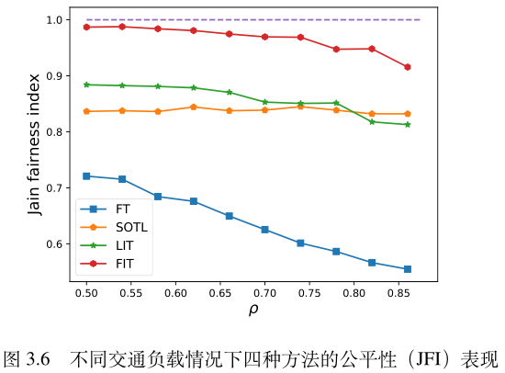
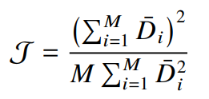

基于深度强化学习的单路口智能交通信号控制
实验:公平性分析
Notes:
首先是关于公平性的研究。这里我们用JFI指标来度量公平性，他的计算公式如左边所示。Di是每条车道的车辆平均延误时间。这个值在所有Di都相等时取得最大值1。右图展示了四种方法在不同交通负载情况下的公平性表现。rho表示交通不平衡的程度，rho越大，交通不平衡越严重。可以看出我们的方法相较于其他方法JFI指标最高，各个车道之间的延迟差异最小。

Slide 18
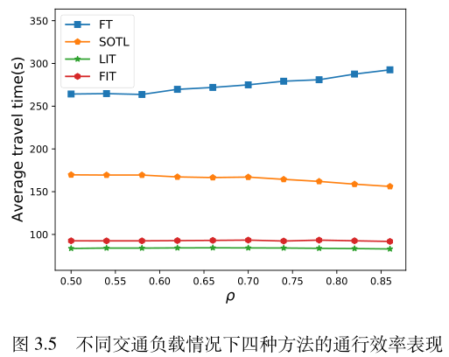
基于深度强化学习的单路口智能交通信号控制
实验:通行效率分析
Notes:
同样我也就通行效率进行了分析，这张图展示了四种方法在不同交通负载下的通行效率表现。我们的方法和LIT方法的表现十分接近。

Slide 19
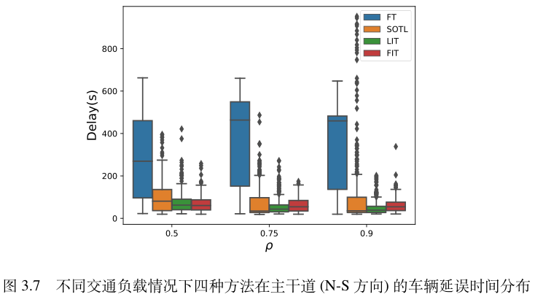
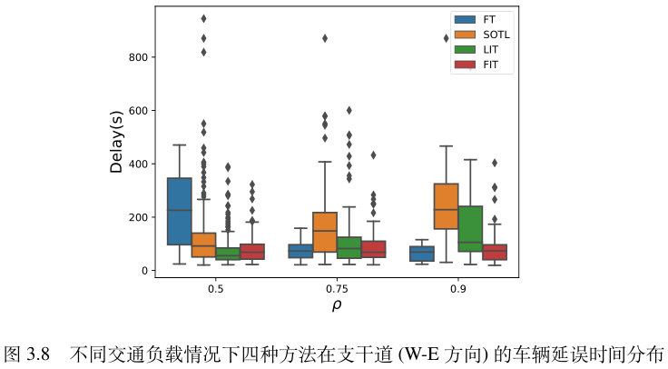
基于深度强化学习的单路口智能交通信号控制
实验: 主干道与支干道车辆延误分析
Notes:
进一步，我们研究了主干道和支干道生的车辆延误时间情况。可以看出不管是在主干道还是支干道，随着交通不平衡情况的加重，我们的方法能保证主干道和支干道的延误都相对较低。

Slide 20

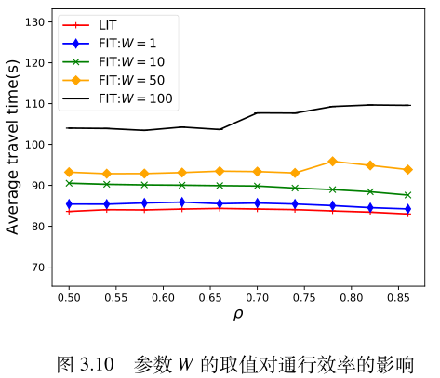
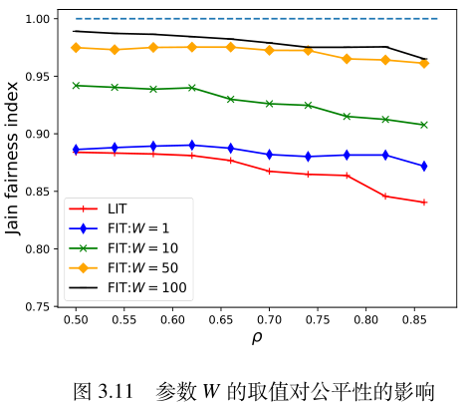
基于深度强化学习的单路口智能交通信号控制
实验: W参数取值影响
Notes:
W最后我们研究了之前提到的窗口参数的取值的影响。总结来说就是W越小，越侧重于通行效率，W越大，越侧重于公平性。

Slide 21
基于深度强化学习的多路口智能交通信号控制
Notes:
接下来是我们的第二个工作。

Slide 22
基于深度强化学习的多路口智能交通信号控制
多路口场景交通信号控制的挑战
交通更加复杂
路口彼此之间的信号作用可能会相互影响
如何实现多路口之间的协调控制
使用一个智能体控制所有路口信号（维度灾难）
独立控制+信息交互（图神经网络）
Notes:
首先说一下，多路口场景相较于单路口场景信号控制的挑战主要有：1，2。因此在多路口场景下如何实现多路口之间的协调控制显得格外重要。一种简单的思路就是使用一个智能体控制所有的路口信号，但是这种做法随着路口数目的增加会导致维度灾难问题。
另一种常用的思路就是对于每个路口，单独使用一个智能体进行控制，并通过信息交互来实现协调控制。目前常用的做法就是使用图神经网络来学习路口之间的信息交互。

Slide 23
基于深度强化学习的多路口智能交通信号控制
Motivation:
为了实现多路口的协调控制，已有工作在进行信息交互时源路口不加区分将自身状态信息传递给目标路口，增加了目标路口提取有效信息的难度。
Objective:
在进行信息交互时剔除对目标路口无效的信息。
Contributions:
1.提出了一种新的道路网建图方式以剔除对目标路口无关的信息。
2.设计了一个新的信息交互模块。
Notes:
这里说明以下我们为什么做这份工作。

Slide 24
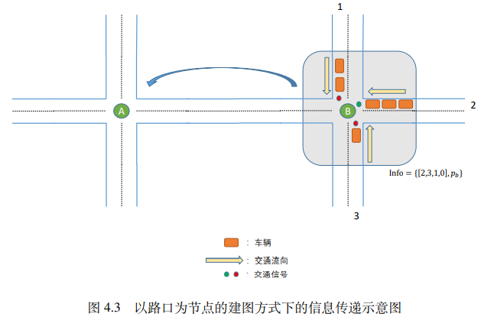
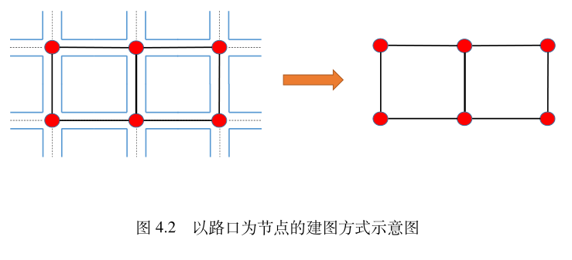
基于深度强化学习的多路口智能交通信号控制
已有工作以路口为节点建图存在的问题
Notes:
之前提到，常用的做法是使用图神经网络来学习路口之间的信息交互，因此就要对道路网进行建图。而已有工作主要是采用以路口为节点进行建图的方式，节点特征将包含路口的所有交通状况信息，当在交互时，有些信息对目标节点来说可能是无效的。例如B路口的1车道和3车道上的车辆，在当前信号下是不会流动到A路口的，传递给它也是没用的。

Slide 25
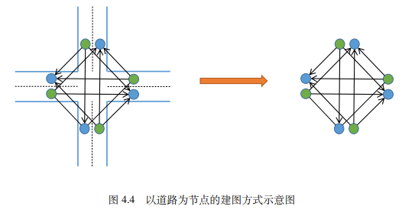
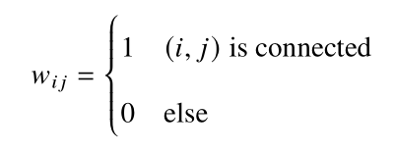
基于深度强化学习的多路口智能交通信号控制
以道路为节点建图
Notes:
这里介绍以下我们的以道路为节点的建图方式，每条道路作为一个节点，构建一个从转入车道指向转出车道的有向图，此外我们为图的边赋予了一个权重，其权重定义

Slide 26
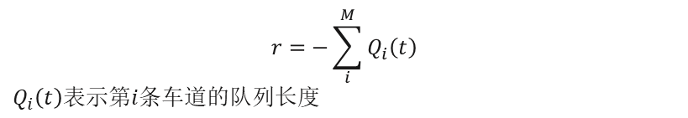
基于深度强化学习的多路口智能交通信号控制
智能体设计: 奖励函数
智能体设计: 动作选择机制
Notes:
对于每个路口，我们使用一个智能体进行控制，这里介绍一下智能体的设计。

Slide 27
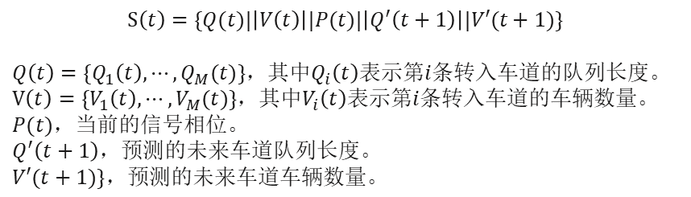
基于深度强化学习的多路口智能交通信号控制
智能体设计: 状态表示
Notes:
然后是状态设计：

Slide 28
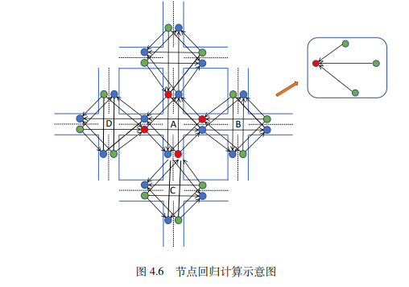
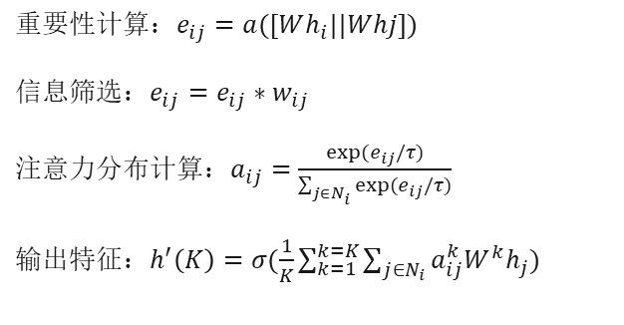
基于深度强化学习的多路口智能交通信号控制
信息交互模块：预测
Notes:
上章提到过我们的状态中包含预测的交通状况。这里我们使用图注意力网络并基于我们提出的建图方式来预测道路的未来交通状况。如A路口的右边这个红色节点，我们在该节点与其入节点构造的子图上进行上述操作。首先计算每个入节点对他的重要性，这里乘以权重是为了剔除对目标节点无效的信息。然后就是注意力分布计算，最后输出特征，这个特征将作为该路口的未来交通状况。

Slide 29
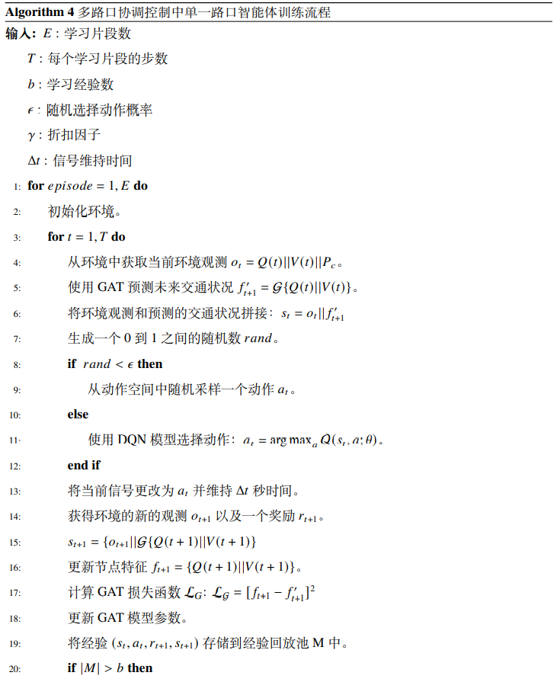
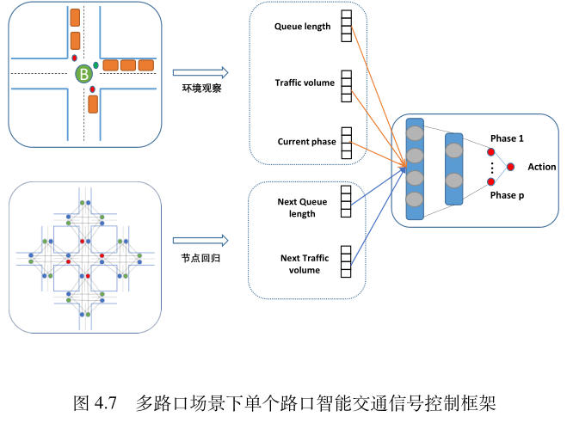
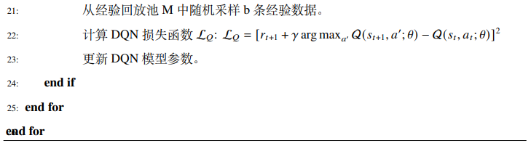
基于深度强化学习的多路口智能交通信号控制
系统框架
Notes:
这里展示了我们的系统框架和训练流程。

Slide 30
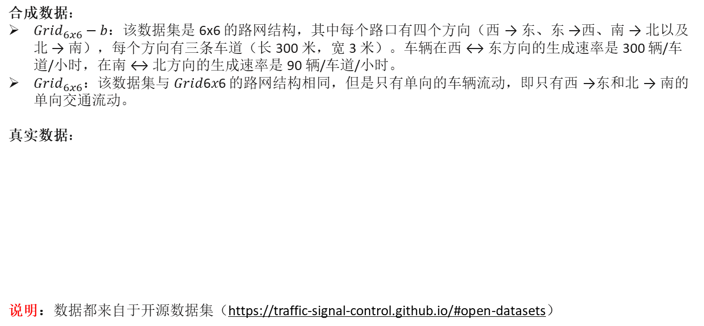
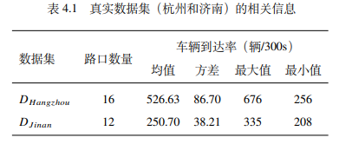
基于深度强化学习的多路口智能交通信号控制
实验: 数据集介绍
Notes:
这里介绍以下我们实验用到的数据。分为合成数据和真实数据，然后这里列举他们的相关数据特性。

Slide 31
基于深度强化学习的多路口智能交通信号控制
实验:对比方法
FT: 以预先设定的方式循环改变信号、
MaxPressure：传统交通领域最先进的网络级的交通信号控制方法，每次调度时，选择 压力最大的相位。
Individual RL: 基于深度强化学习的交通信号控制方法，不考虑邻居信息。每个路口由一个智能体控制，智能体之间不共享参数，独立更新自己的网络。
GCN: 基于深度强化学习的交通信号控制方法，使用 GCN 提取相邻路口的交通特征，其图建模方式是以路口为节点。
Colight: 与 GCN 方法类似，都是以路口为节点的图建模方法，不过其使用 GAT 来学 习不同路口之间的动态交互。
GAT-Road: 我们的方法。与 Colight 相同，我们也是用 GAT 来构建信息交互模块，不同的是我们以道路为节点进行建模。
Notes:
这里我们对以下集中方法进行了对比，其中红色的GAT-Road也就是我们的方法。

Slide 32
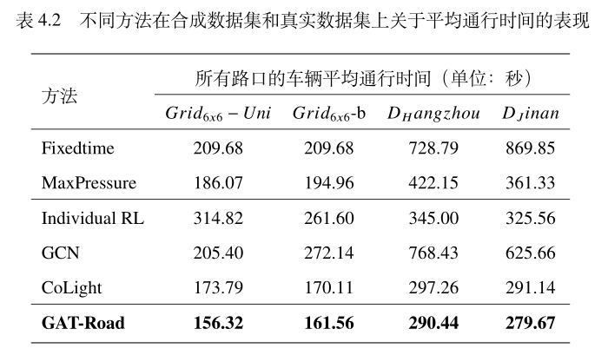
基于深度强化学习的多路口智能交通信号控制
实验: 通行效率比较
Notes:
这里我们首先是效率的比较。

Slide 33
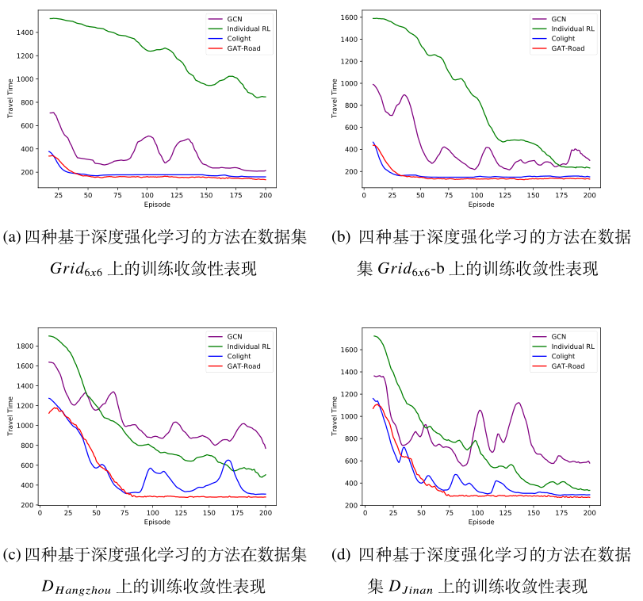
基于深度强化学习的多路口智能交通信号控制
实验: 收敛性比较
Notes:
然后是收敛性比较。读图

Slide 34
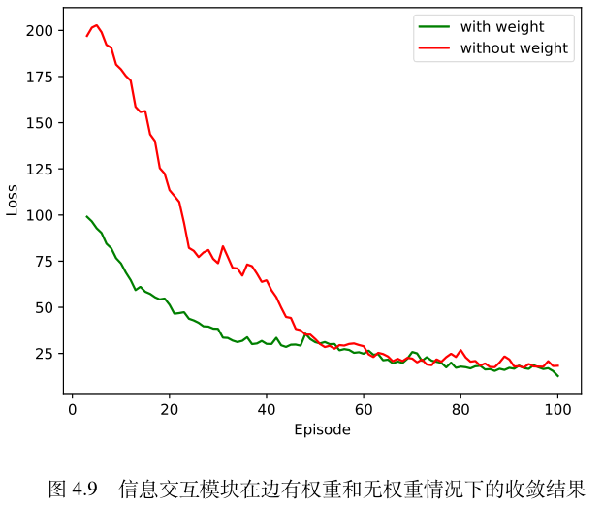
基于深度强化学习的多路口智能交通信号控制
实验: 边权重研究
Notes:
记得之前我们提过我们对图的边赋予了一个权重用来剔除对目标节点无关的信息。这里我们研究了在有权重和无权重情况下信息交互模块的收敛情况。

Slide 35
总结与展望

Slide 36
论文总结
单路口场景下的交通信号控制：
引入PFS的调度思想，提出了一个新的模型可以在保证通行效率的同时，兼顾对公平性的考虑。
设计了一种解决经验不平衡问题的方案。
多路口场景下的交通信号控制：
提出了一种新的将道路网建模成图的建模方式用来剔除对目标道路的无效信息。
设计了一种新的信息交互模块用来预测未来交通状况。
就合成交通数据和真实交通数据进行了实验来验证我们的模型在通行效率和学习速度上的提升。

Slide 37
未来展望
信用分配问题
Bus-Priority问题
实地测试问题
Notes:
1.信用分配问题是强化学习领域中被广泛研究的问题之一，它考虑的是对一个动作的成功（或 失败的惩罚）的信用分配，即一个动作对于最终任务的实现有多大的贡献度，或者对于最终任 务的失败应该承担多大的责任交通信号控制问题中的动作从执行到产生影响可能有一个时间间隔，这个时间间隔可能是动态变化的，需要进一步研究。
2.公共交通车辆相较于普通车辆应该具有更高的优先级，以鼓励人们在日常出行中乘坐公共交通用具。但是目前很多工作为了简化控制难度，都是无区别的对待道路上的交通流量。
3.目前有很多使用强化学习来解决智能交通信号控制的工作都只停留在仿真阶段，即实验场景的搭建以及效果的验证都是通过仿真器完成的，要想将这些模型部署到现实生活中的信号灯上还需要更多的研究和实地测试。

Slide 38

感谢各位专家批评指正

